Slide 1
올리브영 토너 리뷰 분석
7개 브랜드 27,745건 리뷰 심층 분석 | v2.0

Slide 2
분석 개요
분석 대상: 올리브영 토너 카테고리 7개 브랜드
• 토리든: 8,065건
• 브링그린: 6,312건
• 독도토너: 3,750건
• 아누아: 3,544건
• 에스네이처: 2,232건
• 토니모리: 2,195건
• 아비브: 1,647건
총 27,745건 리뷰 분석

Slide 3
v2.0 분석 로직 개선
기존 문제점: 별점 5점이지만 실제로는 부정적인 리뷰를 POS로 분류
개선 내용:
• 피부질병 키워드 탐지 (모낭염, 알러지 등 24개)
• 역접 패턴 처리 (~했었으나, ~지만, ~는데)
• 중단/사용중지 키워드 탐지
• 과거 사용 패턴 필터링
• 부정 문맥 내 태그 오탐 방지
결과: NEG 탐지 230건 → 3,937건 (+3,707건)

Slide 4
감성 분포 변화 (v1 → v2)
감성 | v1 (이전) | v2 (개선) | 변화
POS | 26,747건 (96.4%) | 23,251건 (83.8%) | -3,496건
NEU | 768건 (2.8%) | 557건 (2.0%) | -211건
NEG | 230건 (0.8%) | 3,937건 (14.2%) | +3,707건

Slide 5
문제 케이스 검증
리뷰: "예전에 닦토로 잘써서 재구매했었으나 모낭염이 올라와서 중단했네여요"
별점: 5점
[v1 분석 결과] - 잘못됨
• 감성: POS
• 사용법: ['닦토']
• 가치: ['인생템']
[v2 분석 결과] - 정확함
• 감성: NEG
• 사용법: []
• 가치: []

Slide 6
브랜드별 NEG 비율 (v2.0)
브랜드 | 리뷰 수 | 평균 평점 | NEG 비율 | 피부질병 언급률
아누아 | 3,544 | 4.8 | 21.3% | 13.0%
브링그린 | 6,312 | 4.8 | 20.7% | 12.6%
아비브 | 1,647 | 4.8 | 16.2% | 9.0%
독도토너 | 3,750 | 4.9 | 11.1% | 3.3%
토리든 | 8,065 | 4.8 | 10.3% | 3.7%
에스네이처 | 2,232 | 4.8 | 9.6% | 2.8%
토니모리 | 2,195 | 4.9 | 6.9% | 2.2%

Slide 7
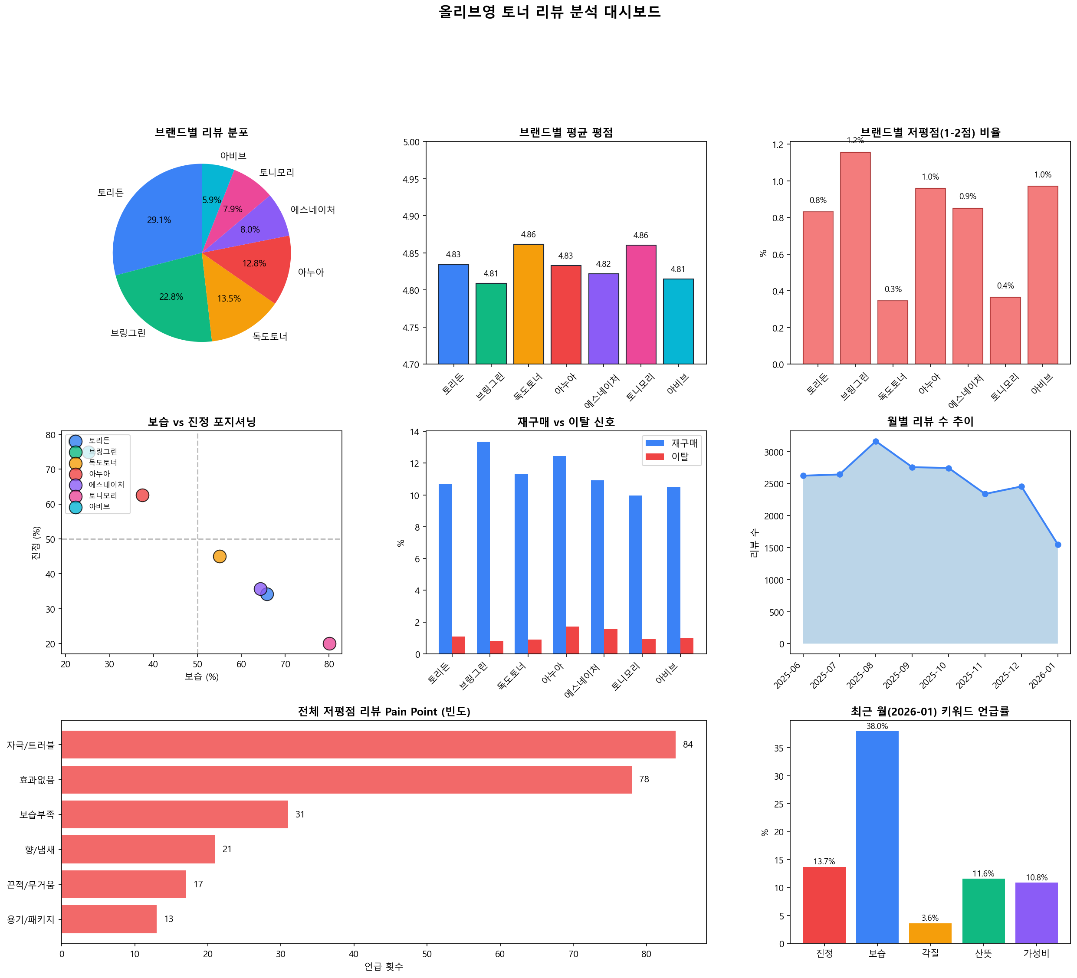
종합 대시보드

Slide 8
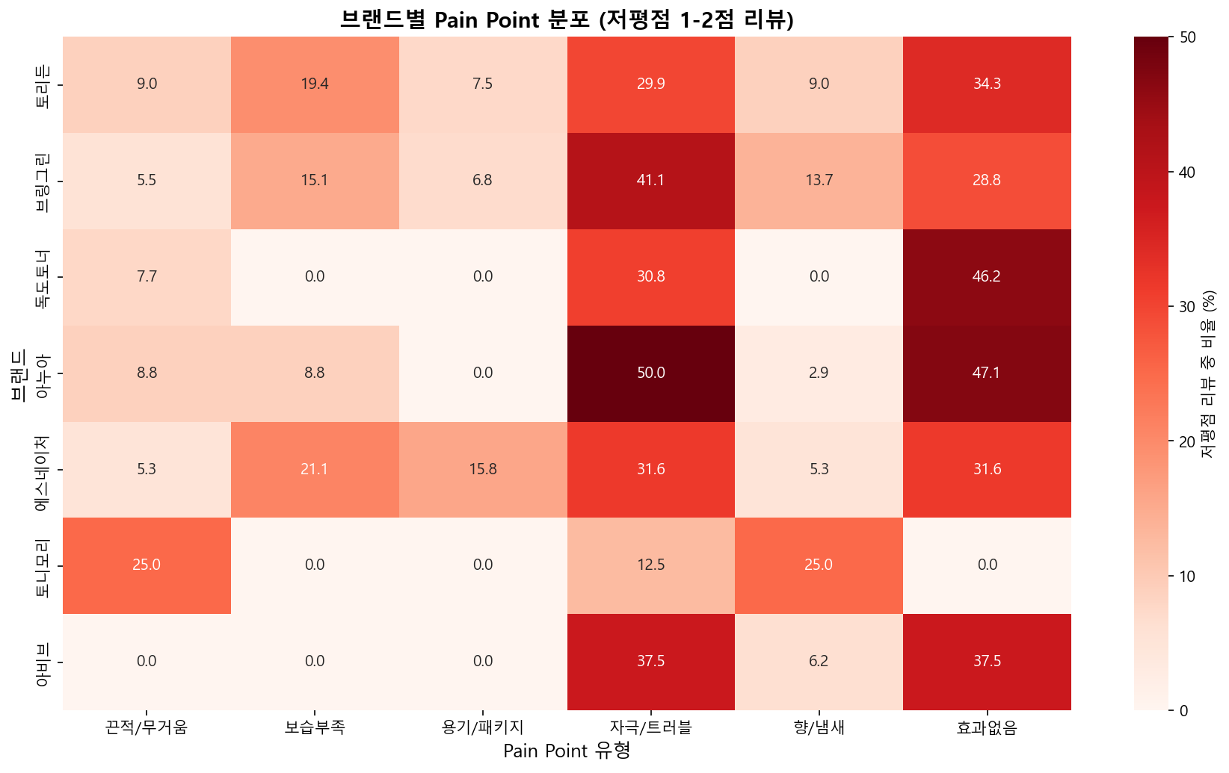
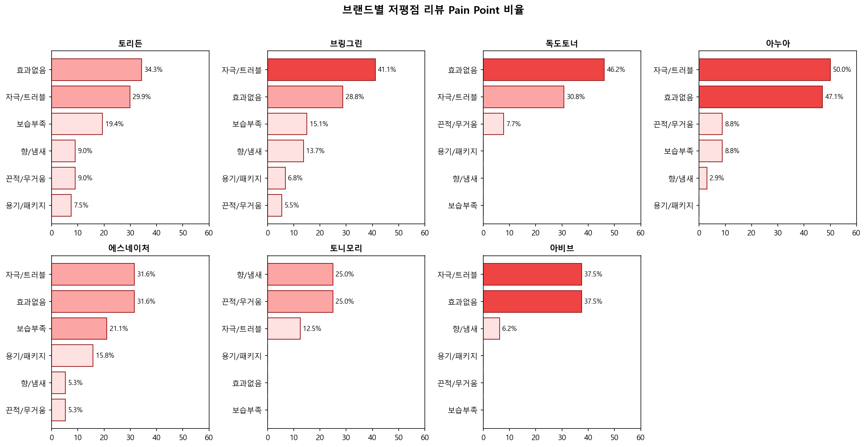
Pain Point 분석

Slide 9
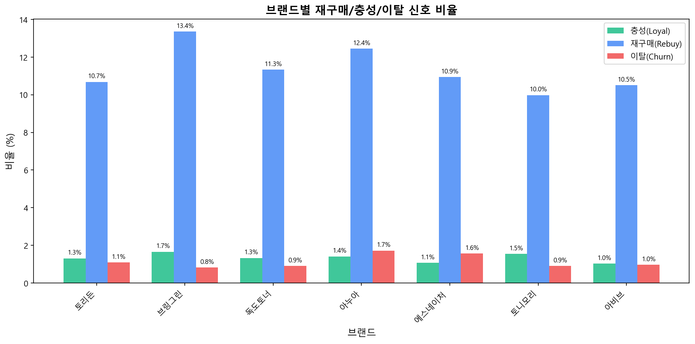
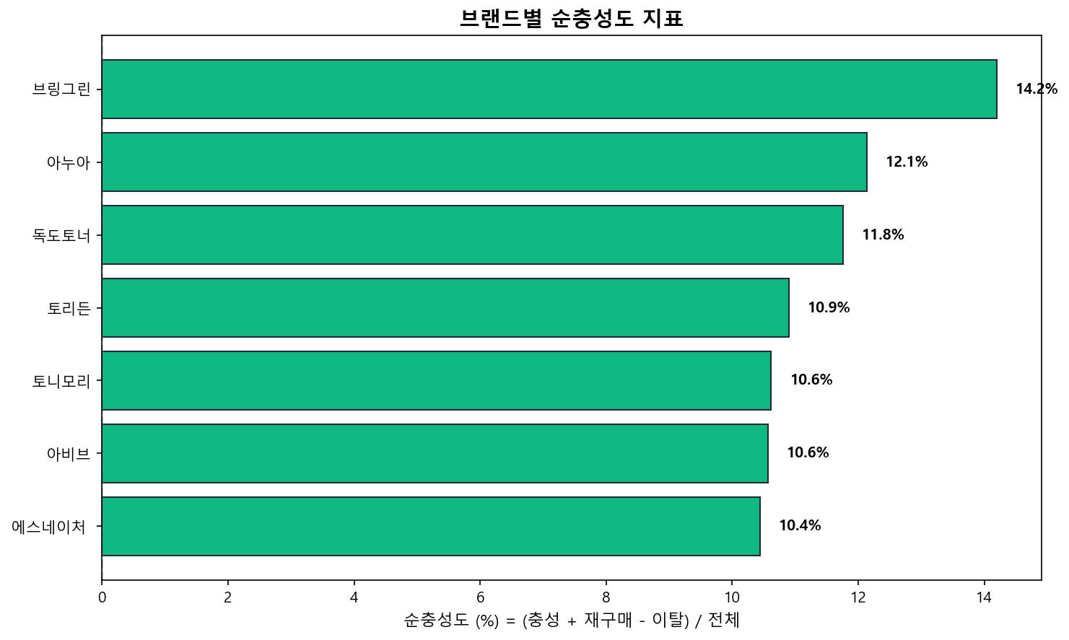
재구매/이탈 분석

Slide 10
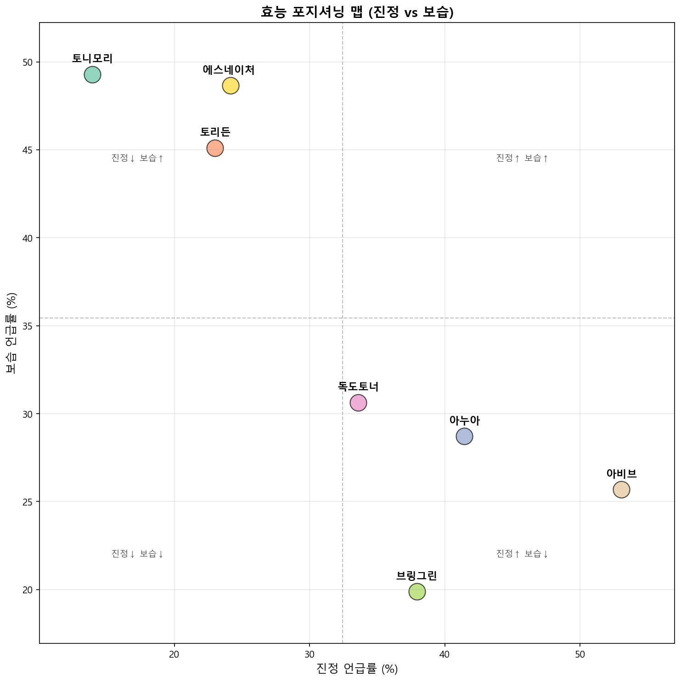
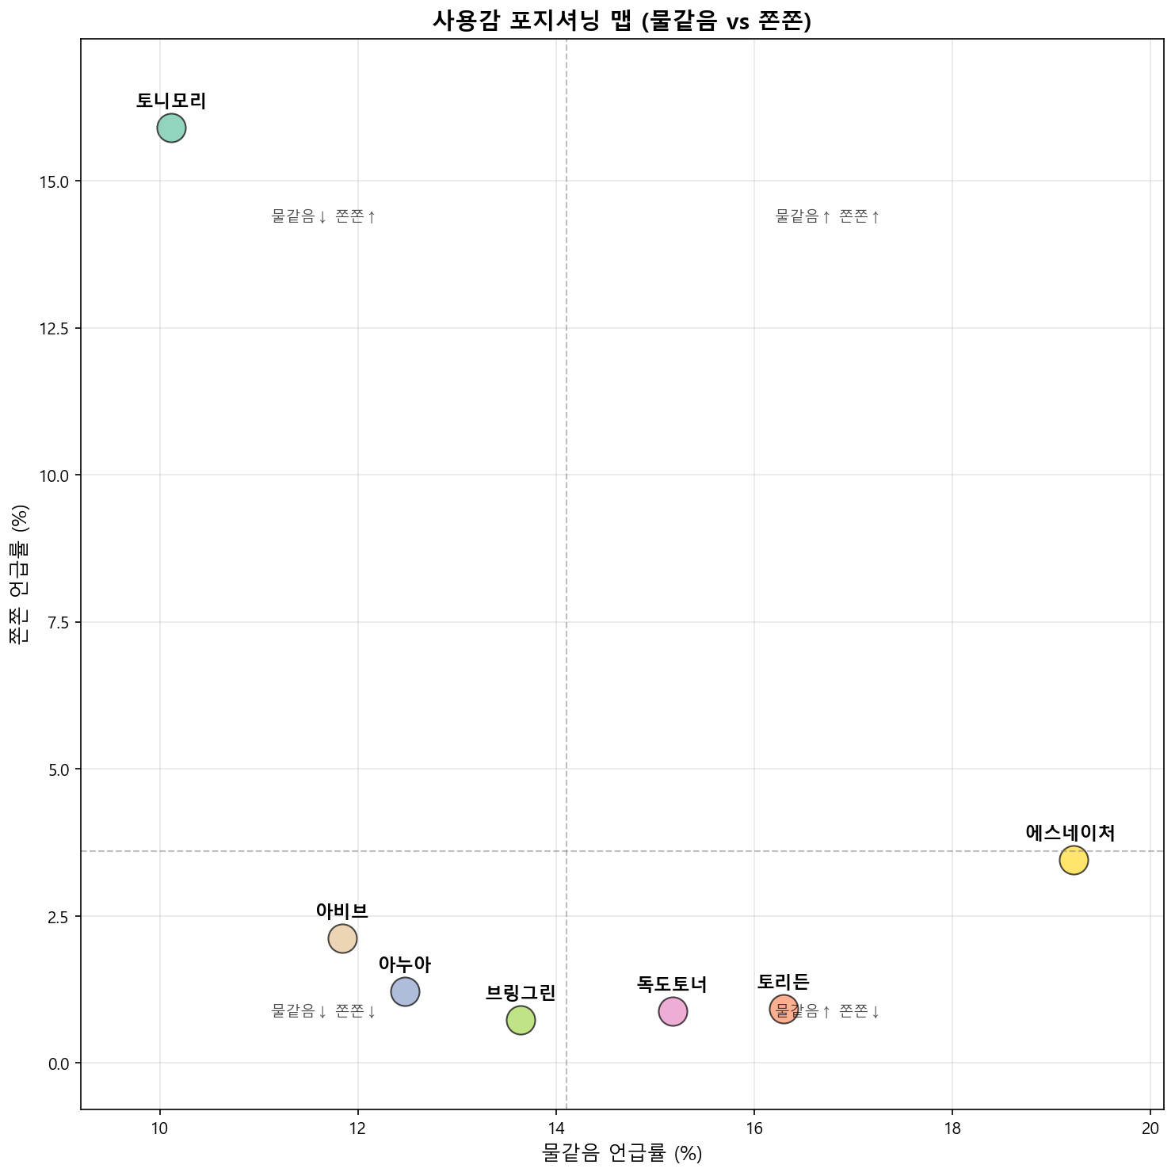
포지셔닝 분석

Slide 11
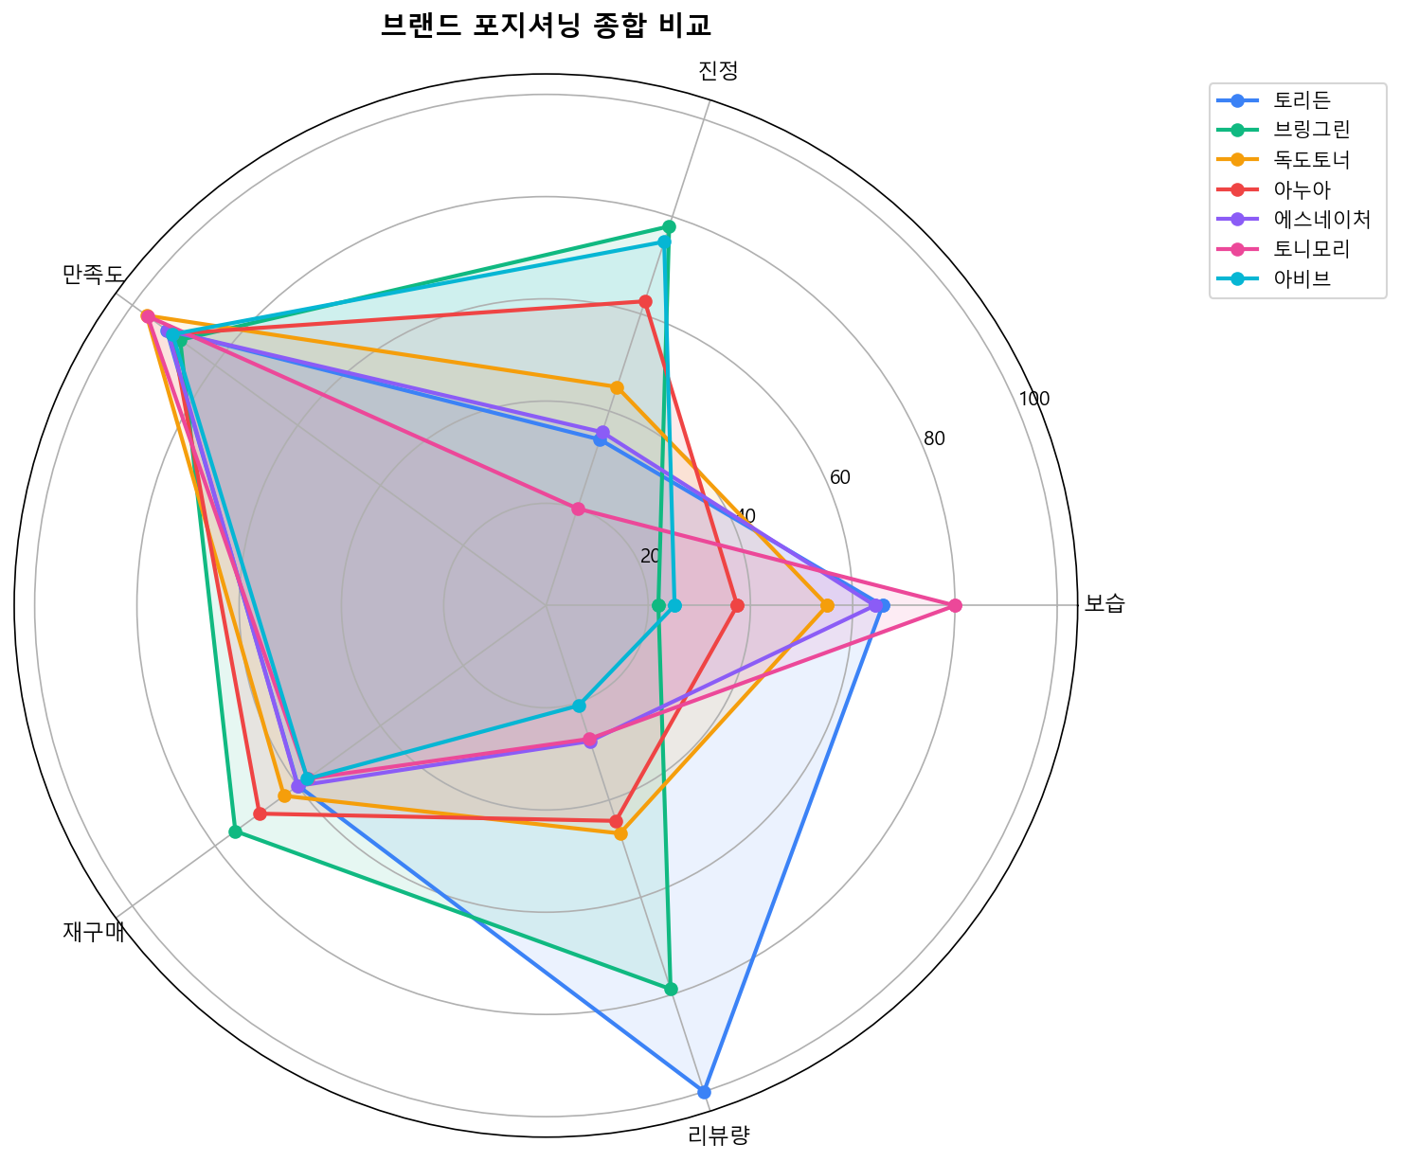
브랜드 포지셔닝

Slide 12
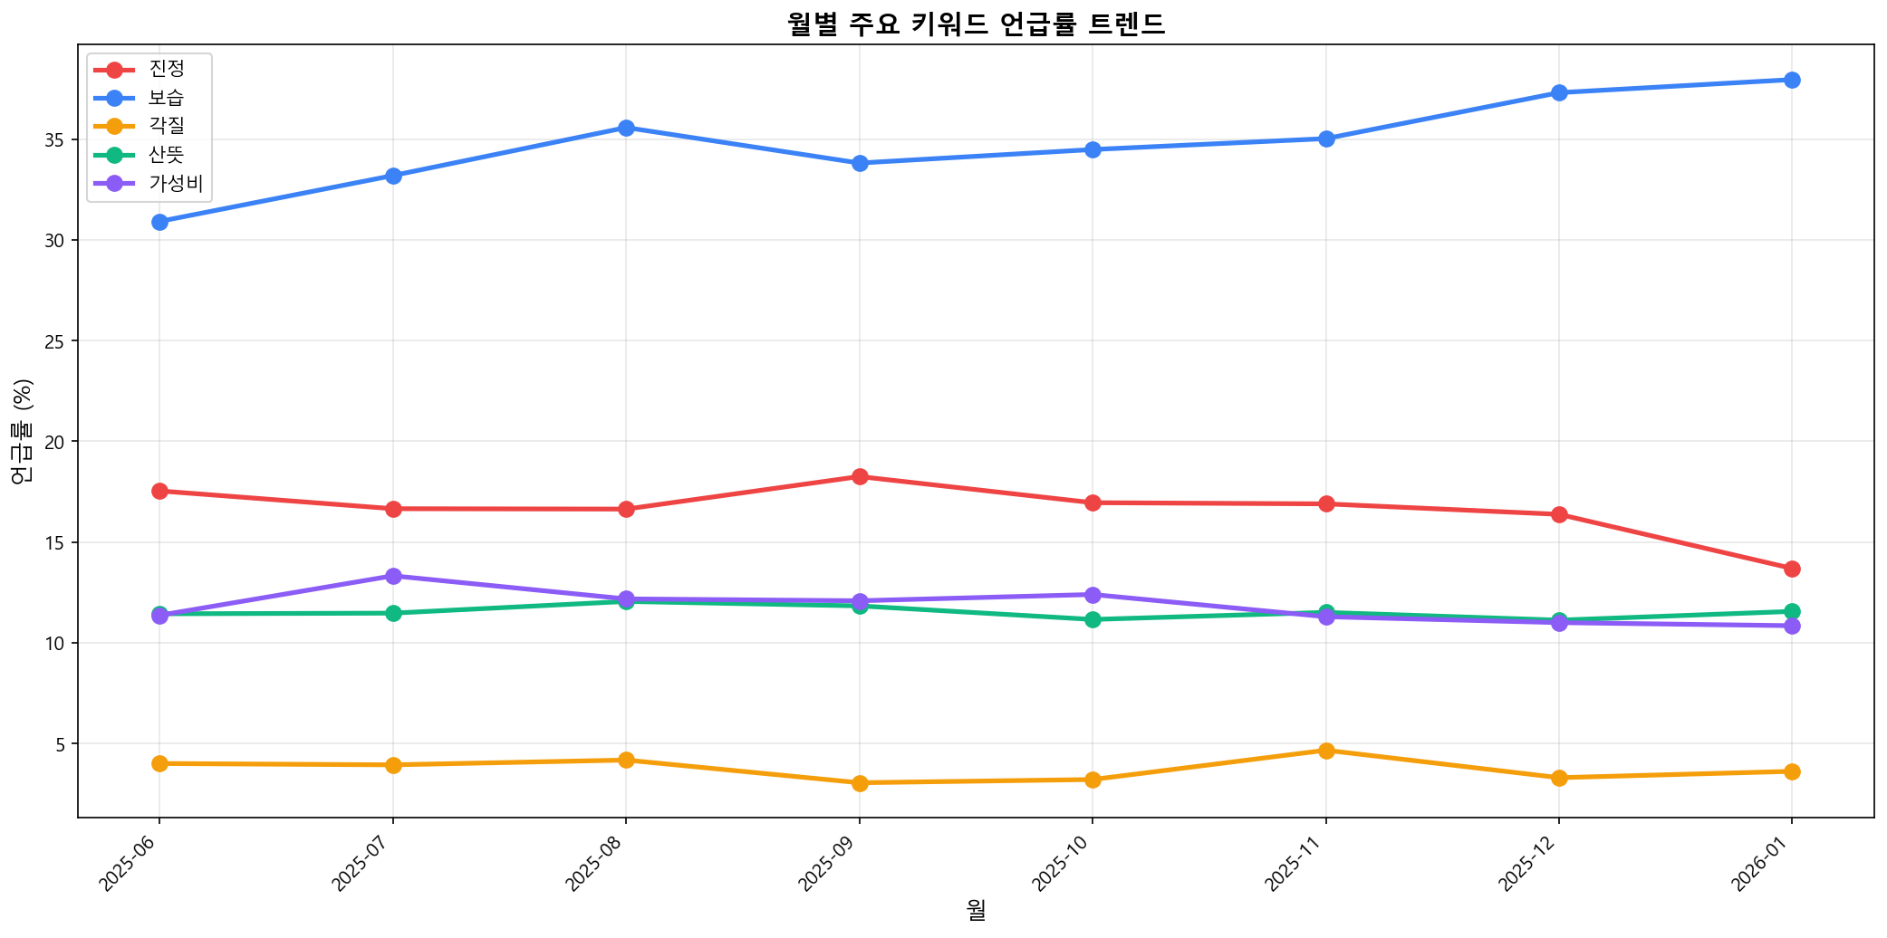
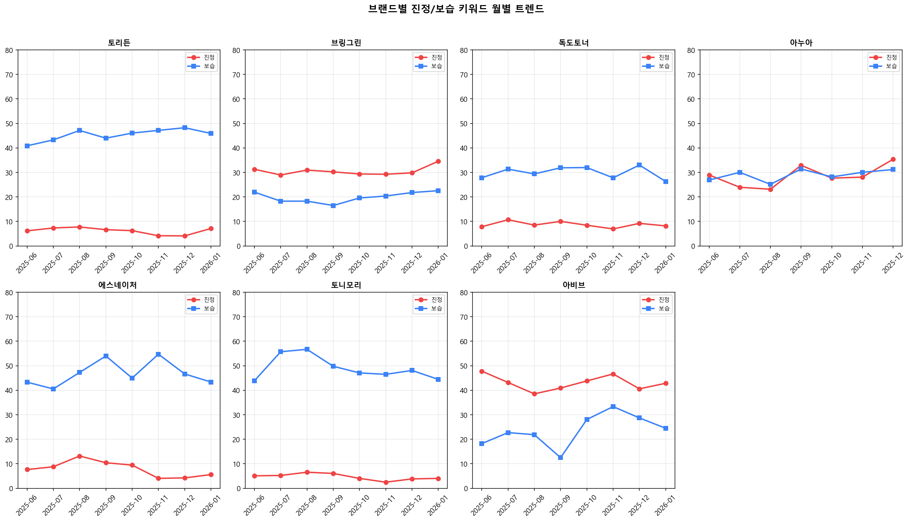
월별 키워드 트렌드

Slide 13
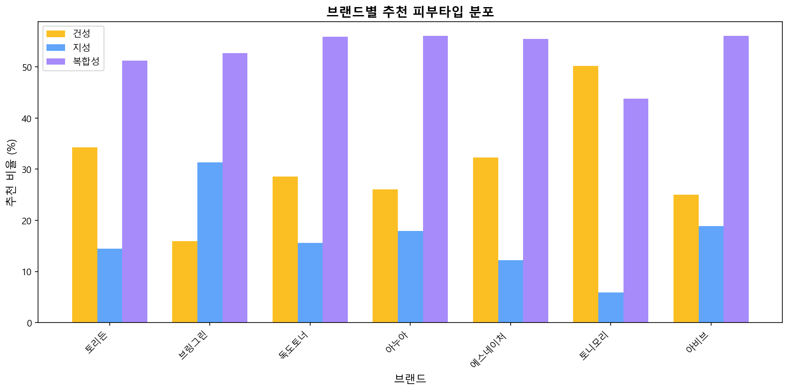
피부타입 분포

Slide 14
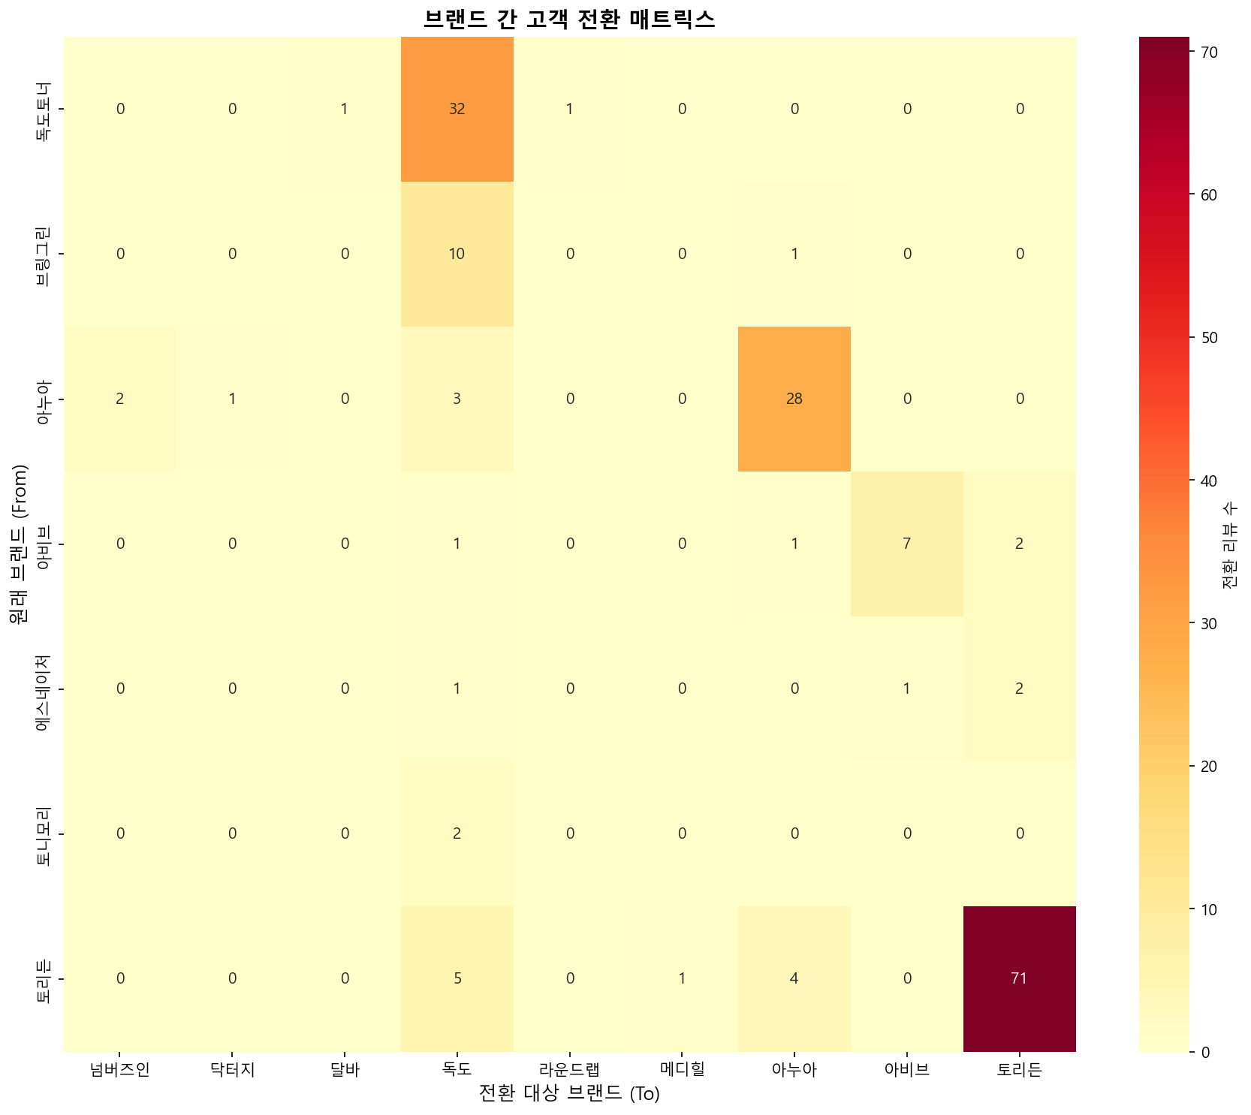
고객 전환 매트릭스

Slide 15
핵심 인사이트
1. 진정 브랜드의 딜레마
- 아누아, 브링그린: 진정 특화 but 피부질병 언급률 10% 이상
- 민감성 타겟 → 자극 리포트 다수
2. 별점의 한계
- 평균 별점 4.8~4.9로 차이 미미
- 실제 NEG 비율은 6.9%~21.3%로 3배 이상 차이
3. 토니모리의 안정성
- 가장 낮은 NEG(6.9%), 피부질병(2.2%)
- 가성비 + 낮은 자극으로 대중적 안전성 확보

Slide 16
브랜드별 액션 아이템
브랜드 | 현황 | 제언
아누아 | NEG 21.3% | 포뮬러 순화, 패치테스트 권고
브링그린 | NEG 20.7% | 어성초 농도 조절, 민감성 라인 분리
아비브 | NEG 16.2% | 진정 효과 홍보 강화
토리든 | NEG 10.3% | 현상 유지, 보습 마케팅 강화
토니모리 | NEG 6.9% | 가성비 포지션 유지

Slide 17
감사합니다
분석 대상: 7개 브랜드 27,745건 리뷰

